Slide 1


数据结构
马士兵教育 周智华

Slide 2
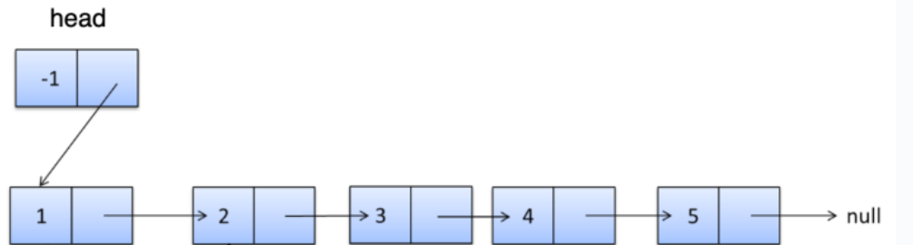

单向链表高频笔试题
单向链表的原地反转

Slide 3
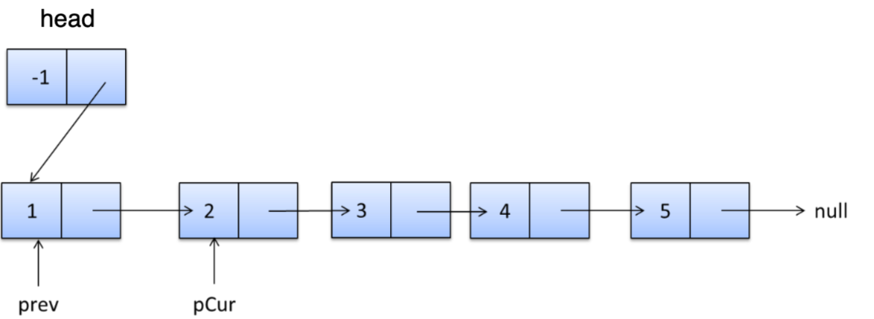
单向链表高频笔试题
单向链表的原地反转
◉ 使用两个指针prev 和 pCur，pCur是需要反转的结点，prev为需要反转的结点的前驱结点
◉ 让prev的指针域指向需要反转结点的下一个结点：prev-&gt;next = pCur-&gt;next
◉ 将pCur反转到prev前：pCur-&gt;next = head-&gt;next
◉ 将头指针的next指向反转后的结点：head-&gt;next = pCur
◉ pCur指向下次需要反转的结点：pCur = prev-&gt;next

Slide 4
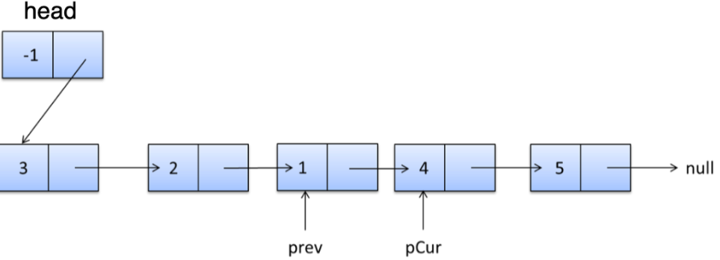
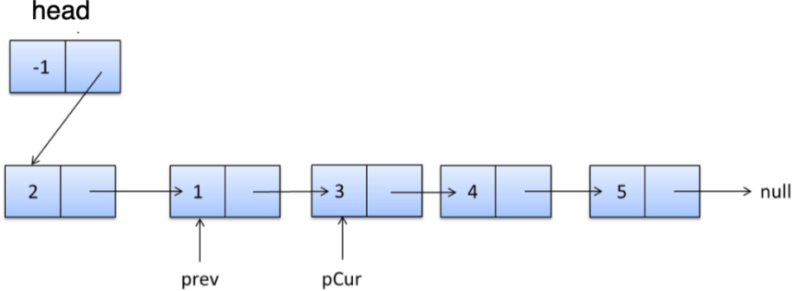
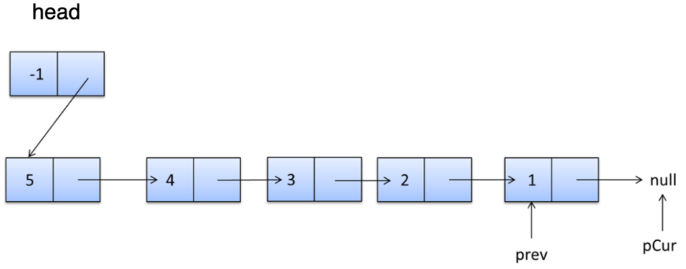
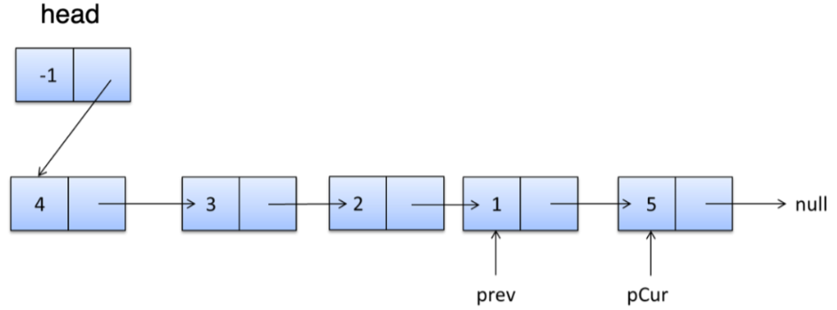
单向链表高频笔试题
单向链表的原地反转

Slide 5
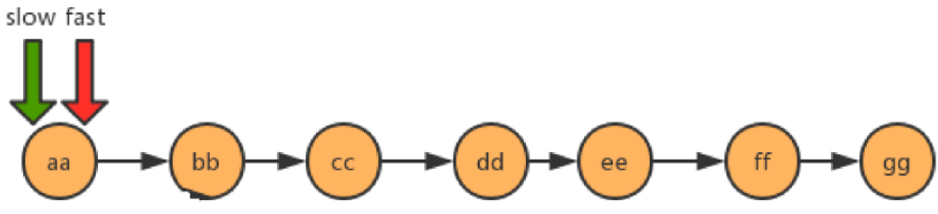
单向链表高频笔试题
查找链表的中间结点？
◉ 要求：只遍历一次链表
◉ 思路：快慢指针

Slide 6
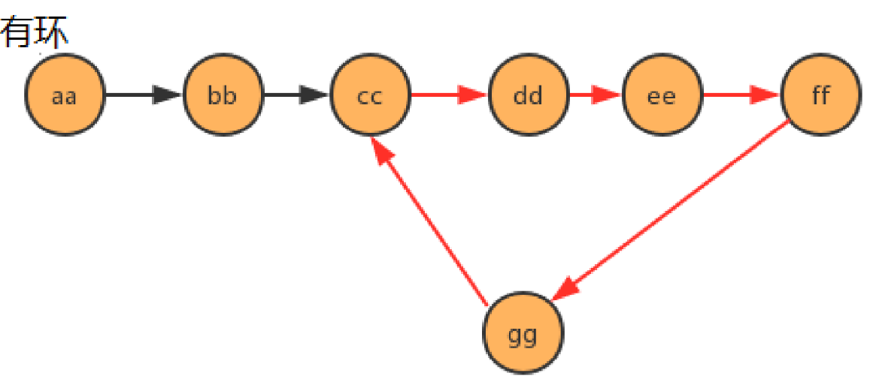
单向链表高频笔试题
判断链表是否有环

Slide 7
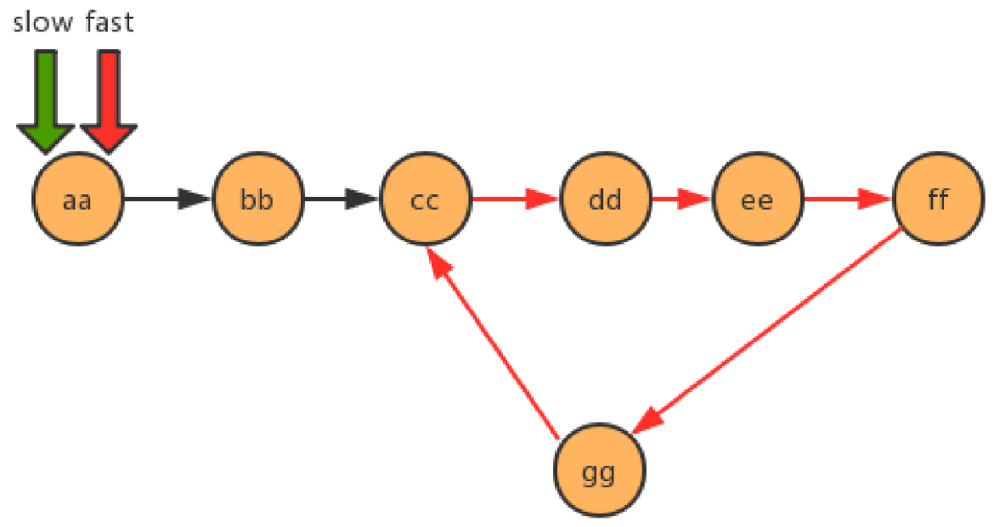
单向链表高频笔试题
判断链表是否有环
◉ 使用快慢指针
◉ 如果存在环，最终在某个时间点
快慢指针会相遇

Slide 8
栈和队列
▷ 栈
▷ 队列

Slide 9
队列
▷ 队列概述
▷ 顺序队列
▷ 链式队列

Slide 10
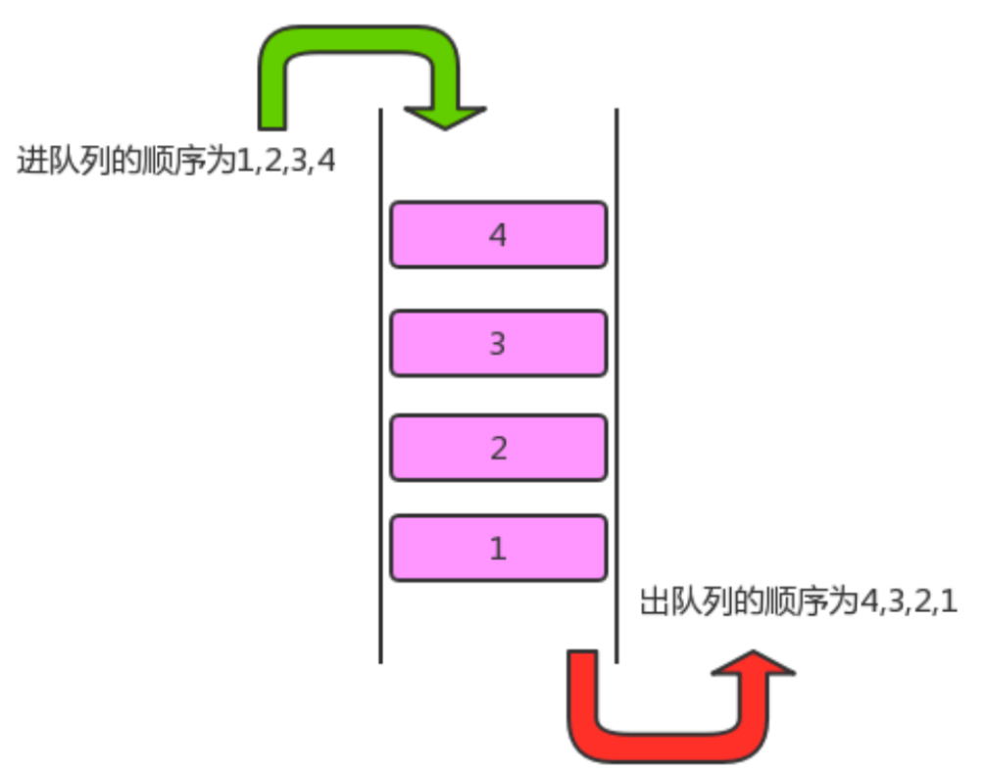
队列概述
什么是迭代器？
◉ 队列是一种基先进先出(FIFO)的数据结构，是一种只能在一端进行插入,在另一端进行删除操作的特殊线性表

Slide 11
队列概述
队列的应用
◉ 排队系统的实现
◉ 使用循环队列存储网络摄像头的数据帧（图像数据）

Slide 12
队列概述
队列的具体实现
◉ 顺序队列
◉ 链式队列

Slide 13
队列
▷ 队列概述
▷ 顺序队列
▷ 链式队列

Slide 14
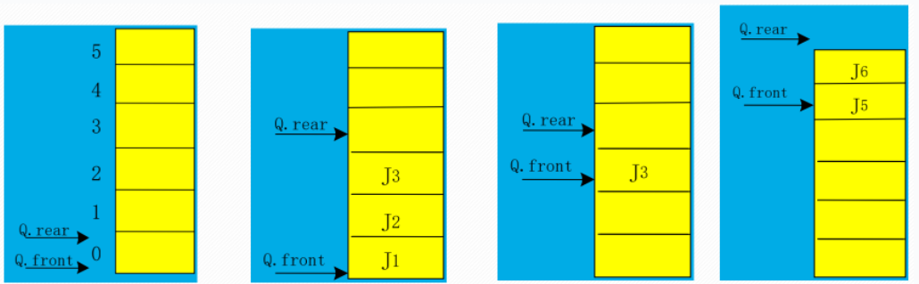
顺序队列
顺序队列的操作
顺序队列可以使用一维数组实现，在顺序队列中有两个指针，一个指针front指向队列的队首（数组的第0个元素），一个指针rear指向队列的队尾（最后一个放入队列的元素）

Slide 15
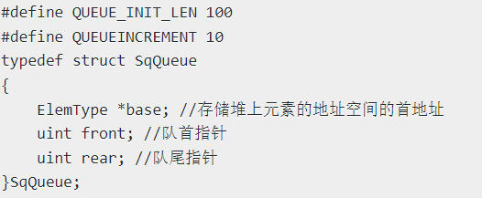
顺序队列
顺序队列的描述

Slide 16
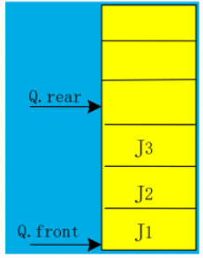
顺序队列
关于顺序队列操作的思考：
◉ 如果对顺序队列进行出队操作，队首指针该如何移动？
队首指针往后移动

Slide 17
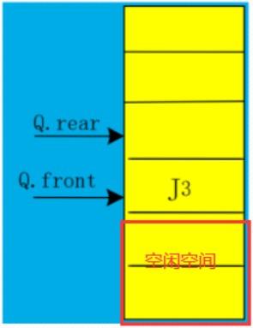
顺序队列
关于顺序队列操作的思考：
◉ 对顺序队列进行出队操作后，被出队的元素所占用的空间怎处理？
只能暂时空着，等待下次循环使用

Slide 18
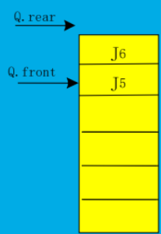
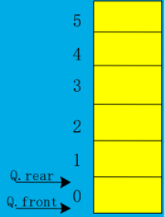
顺序队列
关于顺序队列操作的思考：
◉ 如何判断顺序队列是否为满，是否为空呢？
判断队列为满和空的依据都是front == rear，因此会有冲突

Slide 19
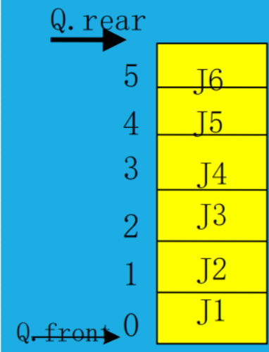
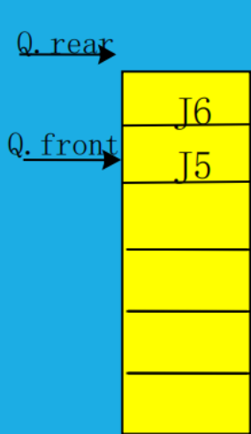
顺序队列
关于顺序队列操作的思考：
◉ 如何判断队列是否溢出呢？
1）当front为0，rear等于队列最大长度时为真溢出
2）当front不为0，rear等于队列最大长度时为假溢出

Slide 20
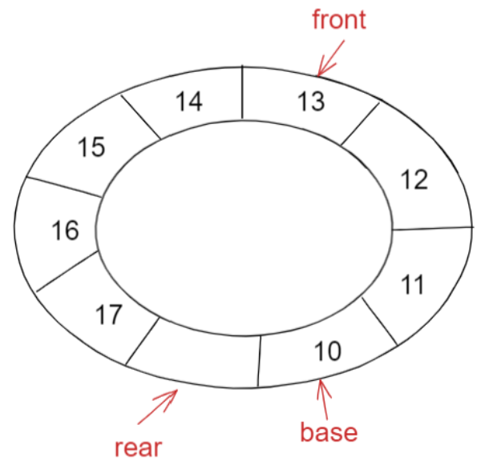
顺序队列
什么是循环队列？
◉ 队列上的各个元素逻辑上形成一个圆环状

Slide 21
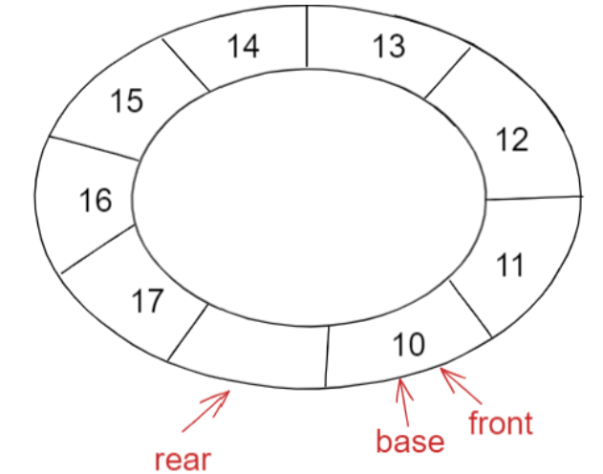
顺序队列
如何判断队列是否为满呢？
◉ 将队列上的一个位置作为空闲位置
◉ 假设队列的长度为M，当 （rear + 1）% M == font时，认为队列为满

Slide 22
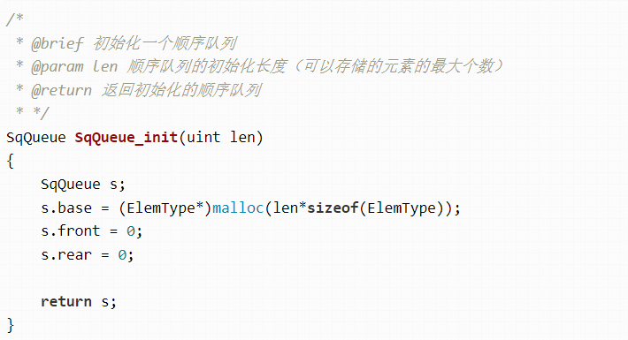
顺序队列
循环队列的初始化

Slide 23
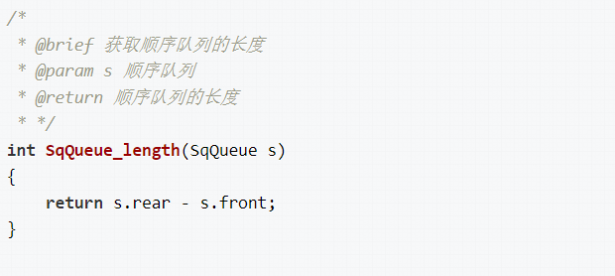
顺序队列
获取顺序队列的长度（实际存储的元素的个数）

Slide 24
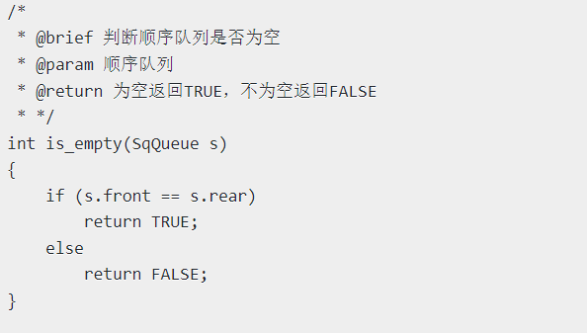
顺序队列
判断顺序队列是否为空

Slide 25
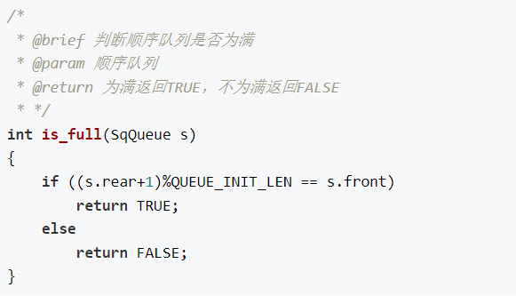
顺序队列
判断顺序队列是否为满

Slide 26
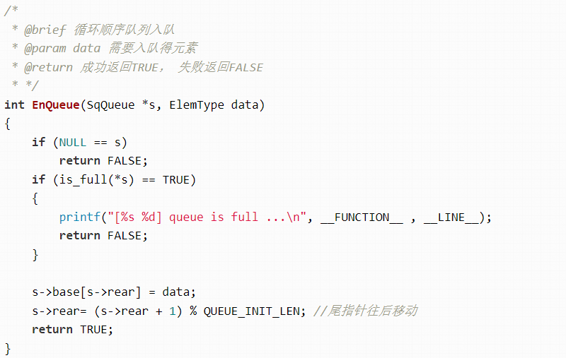
顺序队列
入队

Slide 27
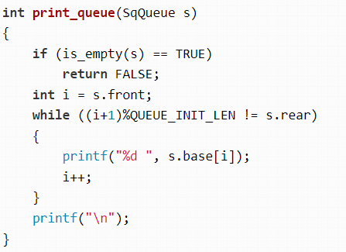
顺序队列
顺序队列打印

Slide 28
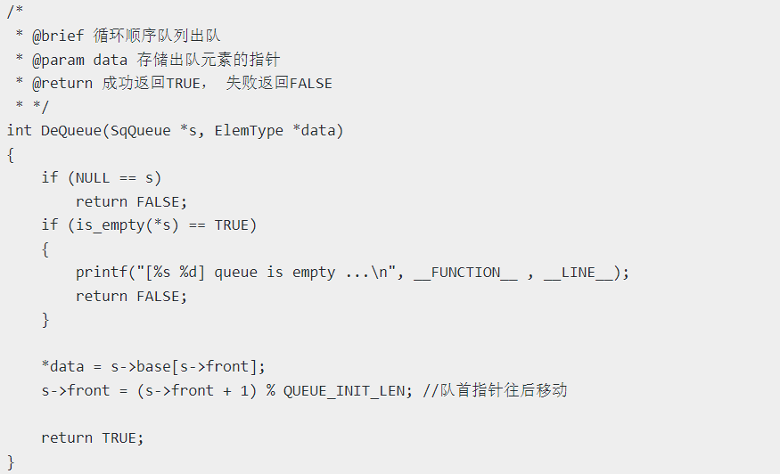
顺序队列
出队

Slide 29
队列
▷ 队列概述
▷ 顺序队列
▷ 链式队列

Slide 30
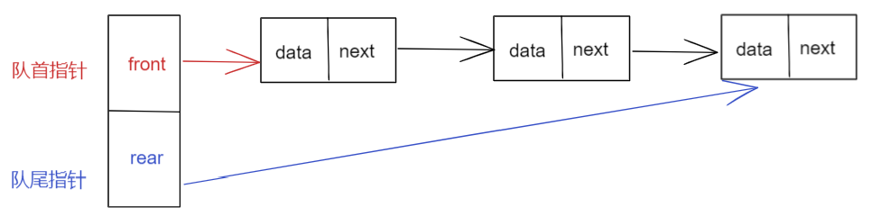
链式队列
链式队列可以理解为对单向链表的操作，入队就是单向链表的尾插法，出队则需要销毁第一个数据结点（类似删除链表上的第一个数据结点）。

Slide 31
链式队列
链式队列的具体实现

Slide 32
目录
▷ 数据结构概述
▷ 线性表
▷ 栈和队列
▷ 树
▷ 图

Slide 33
树
▷ 树的基本概念
▷ 树的相关术语
▷ 二叉树
▷ 平衡二叉树
▷ 红黑树
▷ 哈夫曼树
▷ B树
▷ B+树

Slide 34
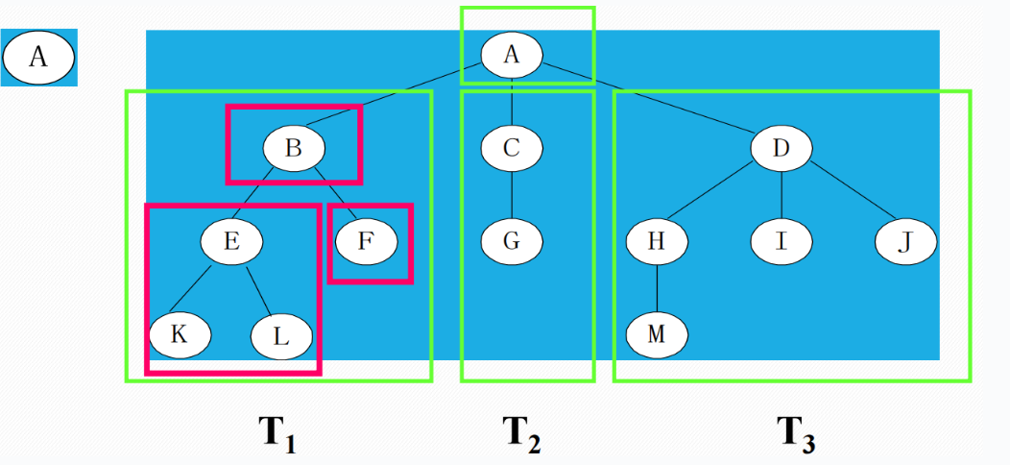
树的基本概念
树（Tree）是n（n&gt;=0）个结点的有限集，它或为空树（n = 0）；或为非空树，对于非空树 T：
◉ 有且只有一个称之为根的结点
◉ 除根节点以外的其他结点可分为m（m&gt;0）个互不相交的有限集T1, T2, T3 ...，Tm，其中每个集合本身也是一颗树，并且称之为根的子树（SubTree）

Slide 35
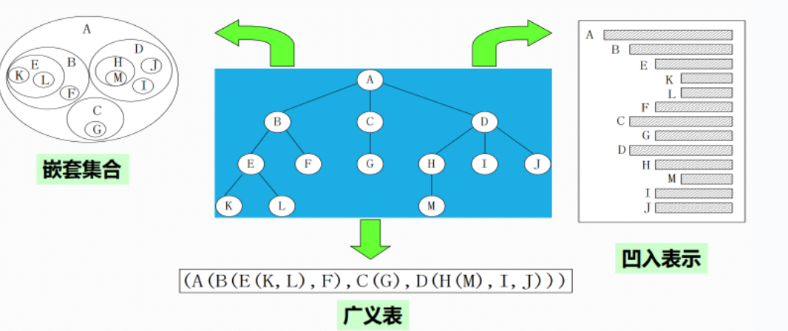
树的基本概念
树的其他表示方法

Slide 36
树
▷ 树的基本概念
▷ 树的相关术语
▷ 二叉树
▷ 平衡二叉树
▷ 红黑树
▷ 哈夫曼树
▷ B树
▷ B+树

Slide 37
树的相关术语
◉ 结点的度
一个结点含有的子树的个数称为该结点的度。
◉ 叶子结点
度为0的结点称为叶结点，也可以叫做终端结点，叶子结点没有直接后继。
◉ 分支结点
度不为0的结点称为分支结点，也可以叫做非终端结点。

Slide 38
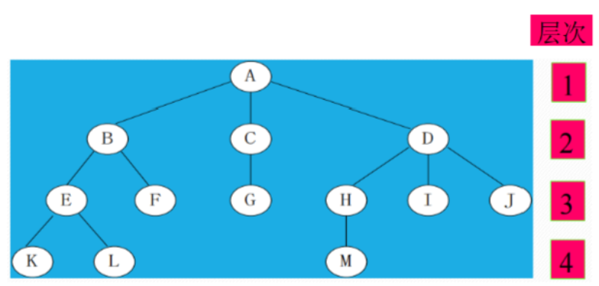
树的相关术语
◉ 结点的层次
从根结点开始，根结点的层次为1，根的直接后继层次为2，以此类推。

Slide 39
树的相关术语
◉ 树的度
树中所有结点的度的最大值。
◉ 树的高度(深度)
树中结点的最大层次。
◉ 孩子结点
一个结点的直接后继结点称为该结点的孩子结点。

Slide 40
树的相关术语
◉ 双亲结点(父结点)
一个结点的直接前驱称为该结点的双亲结点。
◉ 兄弟结点
同一双亲结点的 孩子结点间互称兄弟结点。

Slide 41
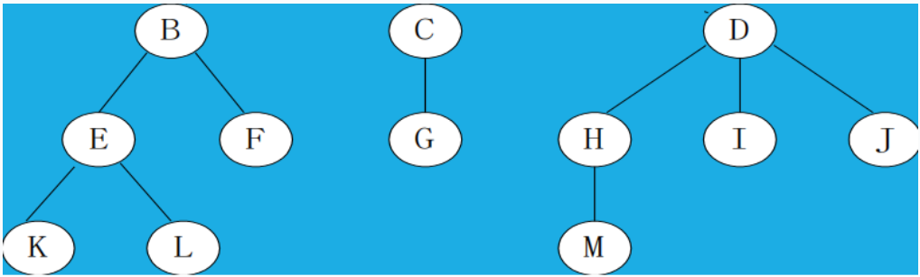
树的相关术语
◉ 森林
m（m&gt;=0）个互不相交的树的集合，将一颗非空树的根结点删去，树就变成一个森林；给森林增加一个统一的根结点，森林就变成一棵树。

Slide 42
树
▷ 树的基本概念
▷ 树的相关术语
▷ 二叉树
▷ 平衡二叉树
▷ 红黑树
▷ 哈夫曼树
▷ B树
▷ B+树

Slide 43
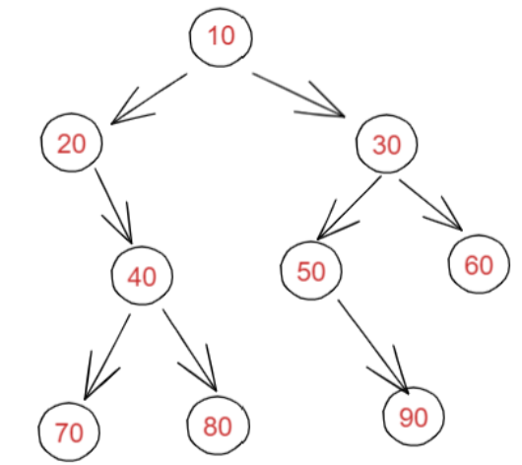
二叉树
二叉树的概念：二叉树就是度不超过2的树(每个结点最多有两个子结点)。

Slide 44
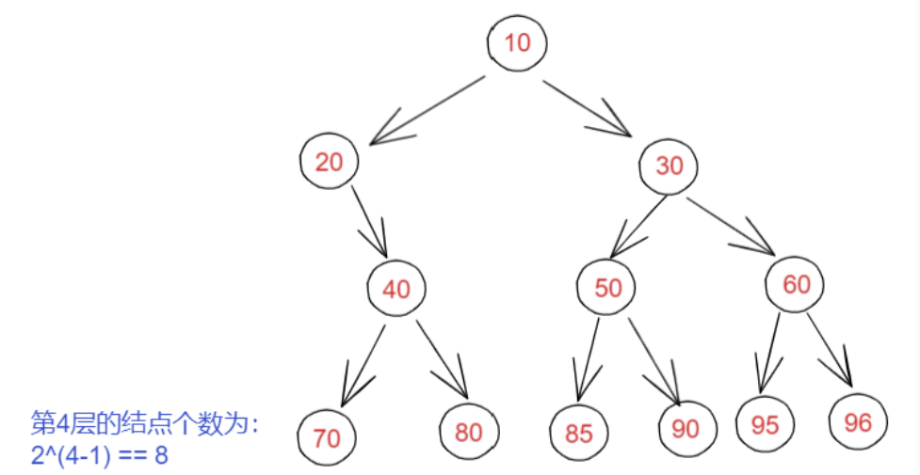
二叉树
二叉树的基本性质：
◉ 在二叉树的第i层上最多有 2^(i-1) 个结点

Slide 45
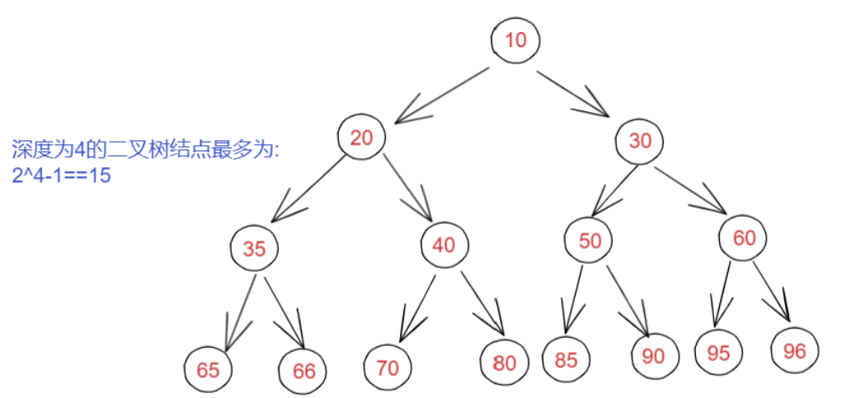
二叉树
二叉树的基本性质：
◉ 深度为K的二叉树最多有 2^k - 1个结点

Slide 46
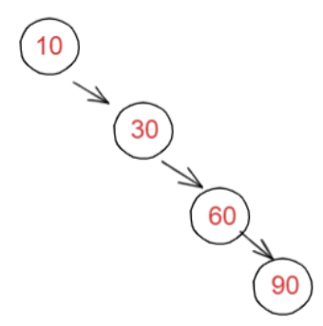
二叉树
二叉树的基本性质：
◉ 深度为K时最少有K个结点（每层1个结点）

Slide 47
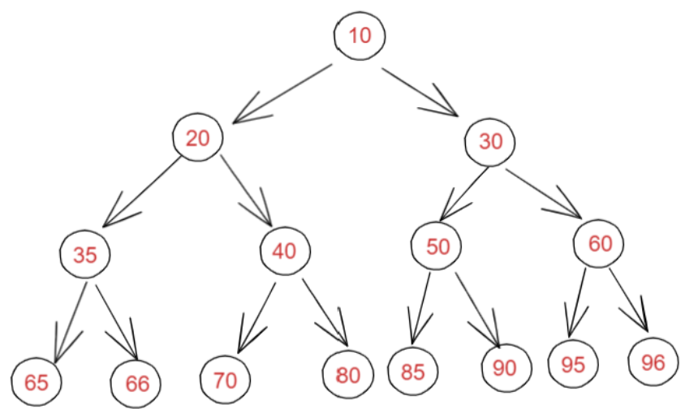
二叉树
特殊形态的二叉树：
◉ 满二叉树：一个二叉树，每层的结点树都达到最大值，则这个二叉树就是满二叉树。深度为K的满二叉树有 2^k - 1个结点。

Slide 48
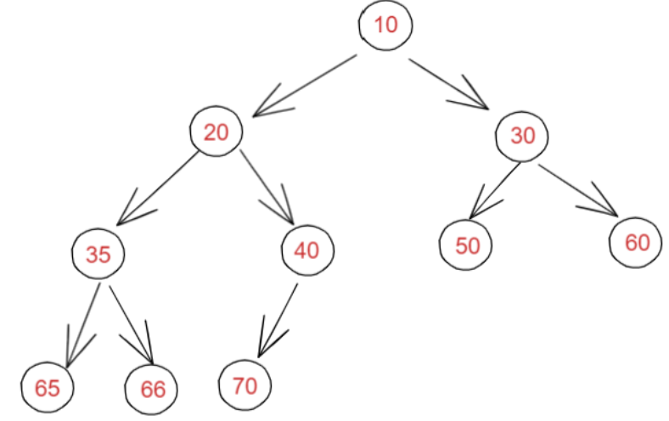
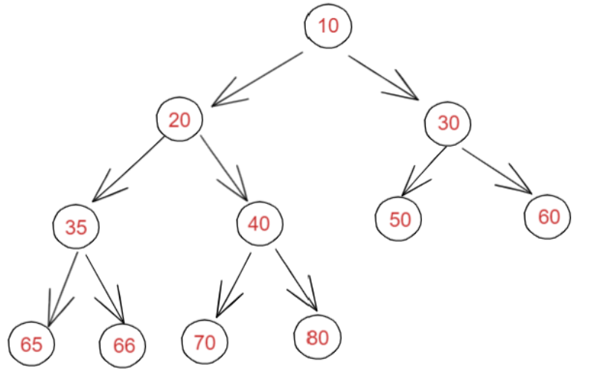
二叉树
特殊形态的二叉树：
◉ 完全二叉树：叶节点只能出现在最下层和次下层，并且最下面一层的结点都集中在该层最左边的若干位置的二叉树

Slide 49
二叉树
◉ 思考：假如一棵完全二叉树有n个结点，请问最后一个非叶子结点的编号是多少？
答案：n/2**
◉ 思考：假如一棵完全二叉树的最后一个非叶子结点的编号为n，那么请问这棵二叉树有多少个结点？
答案：2n 或者 2n+1
◉ 思考：假如一棵完全二叉树有n个结点，请问叶子结点的个数是多少？
答案：n为偶数：n/2， n为奇数：n/2+1

Slide 50
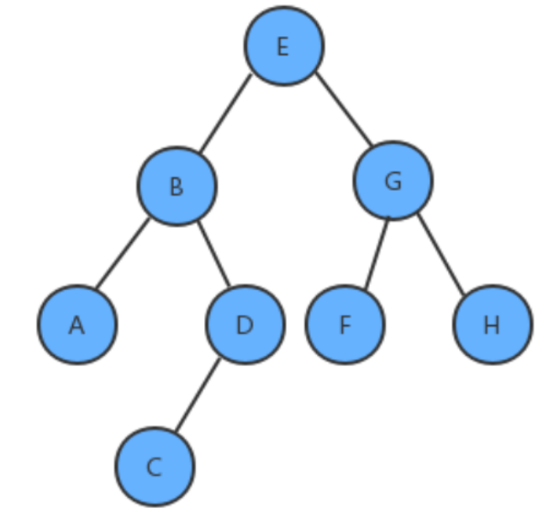
二叉树
二叉树遍历：
在对二叉树元素进行访问、插入、删除等操作时，我们需要对二叉树进行遍历，所谓的遍历指按某条搜索路线遍访每个结点且不重复(又称周游)。
对二叉树的遍历可以按照如下两种思路进行：
◉ 广度遍历：按层次遍历
◉ 深度遍历

Slide 51
二叉树
二叉树遍历之：广度遍历
◉ 遍历规则：从第一层开始往后遍历
◉ 遍历顺序：E B G A D F H C

Slide 52
二叉树
二叉树遍历之：深度遍历
◉ 前序（先序）遍历：根结点 ---&gt; 左子树 ---&gt; 右子树
遍历结果：EBADCGFH
◉ 中序遍历：左子树---&gt; 根结点 ---&gt; 右子树
遍历结果：ABCDEFGH
◉ 后序遍历：左子树 ---&gt; 右子树 ---&gt; 根结点
遍历结果：ACDBFHGE

Slide 53
二叉树
二叉树经典笔试题
◉ 假如已知对一棵二叉树的先序遍历为：FBACDEGH， 中序遍历为：ABDCEFGH，请问后序遍历的结果是什么？

Slide 54
二叉树
二分查找树（二叉排序树）
◉ 二分查找树BST（也叫二分查找树、二叉排序树）的提出是为了提供查找效率，之所以称为二分查找树，因为该二叉树对应着二分查找算法，查找平均的时间复杂度为O(logn)，所以该数据结构的提出是为了提高查找效率。

Slide 55
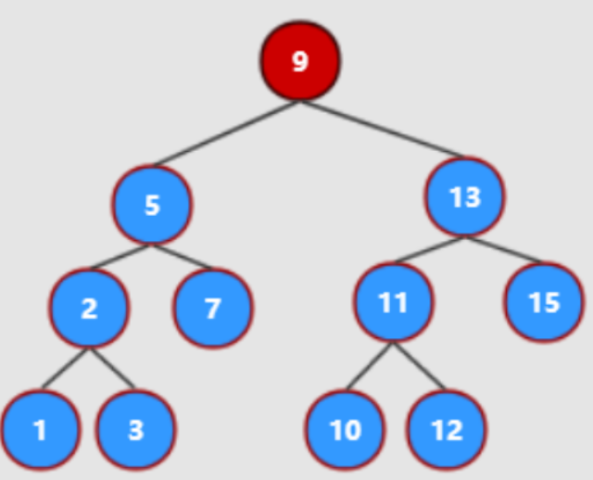
二叉树
二分查找树（二叉排序树）
◉ 二分查找树具有下列性质：
◈ 若它的左子树不为空，则左子树上所有结点的值均小于根结点的值
◈ 若它的右子树不为空，则右子树上所有结点的值均大于根结点的值
◈ 它的左右子树均为二分查找树

Slide 56
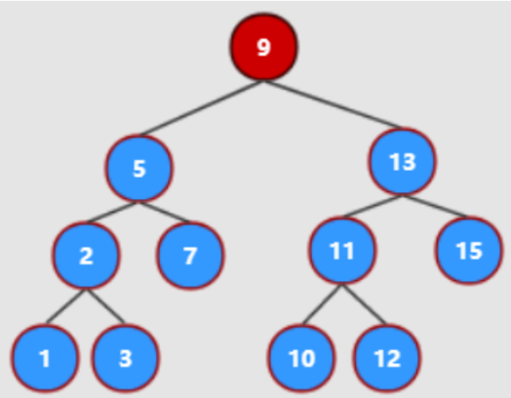
二叉树
二分查找树（二叉排序树）
◉ 二分查找树的中序遍历
◈ 遍历结果：1-&gt;2-&gt;3-&gt;5-&gt;7-&gt;9-&gt;10-&gt;11-&gt;12-&gt;13-&gt;15
◈ 二分查找树的中序遍历结果为：升序

Slide 57
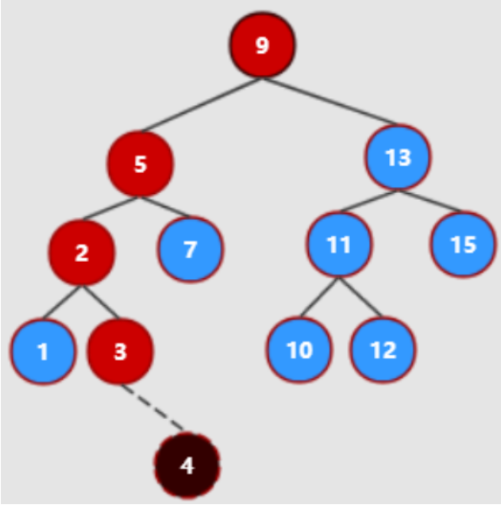
二叉树
二分查找树（二叉排序树）
◉ 二分查找树的插入
从根节点开始遍历
如果比遍历到的结点大，遍历该结点的右子树，
如果右子树为空则将新的结点作为该结点的右子树
如果比遍历到的结点小，遍历该结点的左子树，
如果左子树为空则将新的结点作为该结点的左子树

Slide 58
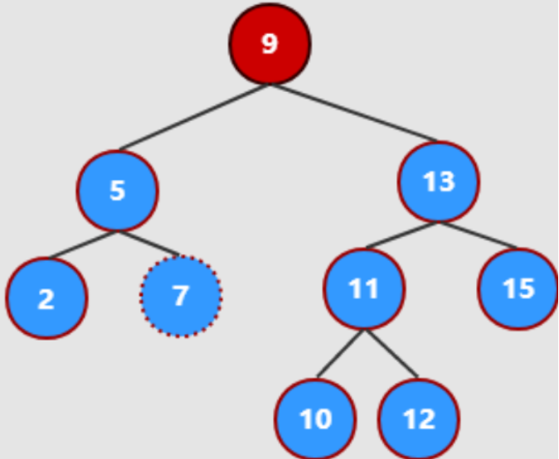
二叉树
二分查找树（二叉排序树）
◉ 二分查找树结点的删除
情况1：删除的结点是叶子结点，直接删除

Slide 59
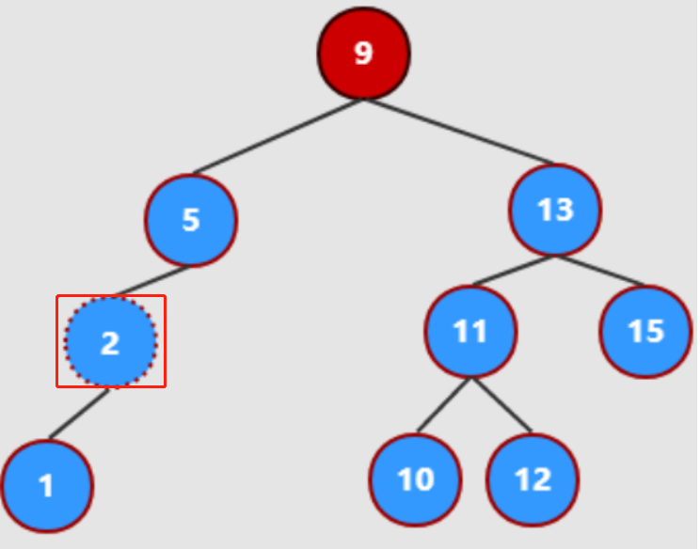
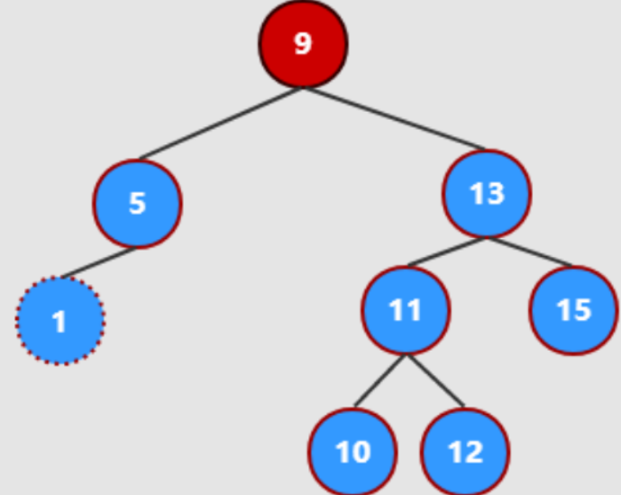
二叉树
二分查找树（二叉排序树）
◉ 二分查找树结点的删除
情况2： 有一个分支的，删除节点，子节点上提
步骤1：先找到需要删除的结点，将该结点删除
步骤2：将子节点作为删除结点的父节点的左孩子结点
注意：不论需要删除的结点有左孩子结点还是右孩子结点，
该结点上提后都是删除结点父结点的左孩子结点

Slide 60
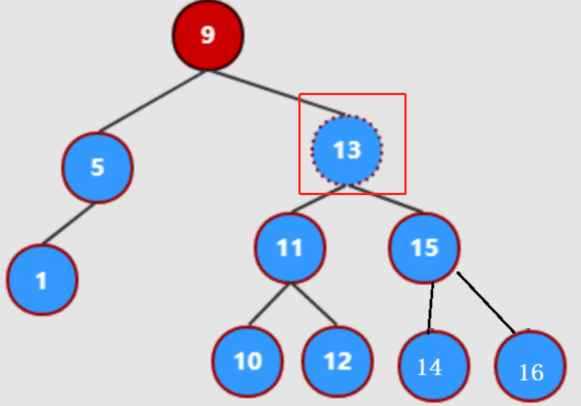
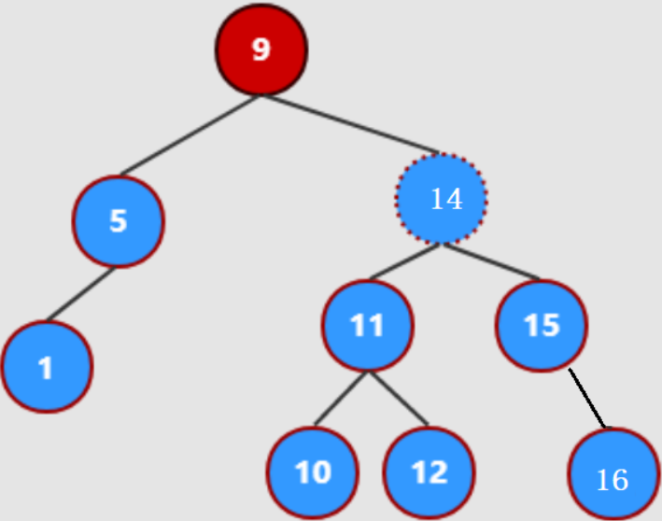
二叉树
二分查找树（二叉排序树）
◉ 二分查找树结点的删除
情况3：两个分支，节点删除，找到右子树的最小子树
替换删除的结点

Slide 61
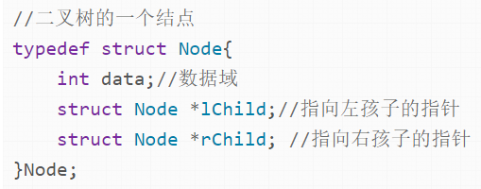
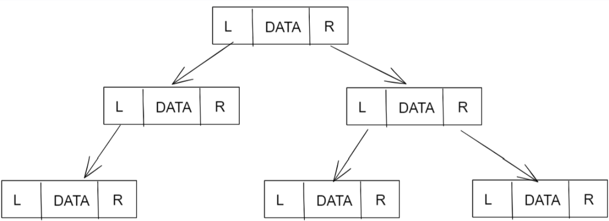
二叉树
二分查找树的实现
◉ 结点描述
二叉树的结点可以有至少有三个域：一个数据域，两个指针域分别指向该结点的左孩子结点和右孩子结点

Slide 62


二叉树
二分查找树的实现
◉ 结点描述
二叉树的结点也可以有四个域：一个数据域，三个指针域分别指向该结点的左孩子结点、右孩子结点和父亲结点

Slide 63

二叉树
二分查找树的实现
◉ 二叉树结构体

Slide 64

二叉树
二分查找树的实现
◉ 二分查找树的初始化

Slide 65

二叉树
二分查找树的实现
◉ 二分查找树的创建

Slide 66



二叉树
二分查找树的实现
◉ 二分查找树的遍历

Slide 67
二叉树
二分查找树的实现
◉ 查找二分查找树中的最小值
因为是二分查找树，所以最小值是在最左边
如何找到最左边的那棵子树？从根结点开始遍历遍历所有的左子树的左子树
直到某棵树的左子树为空

Slide 68
二叉树
二分查找树的实现
◉ 查找二分查找树中的最大值
因为是二分查找树，所以最大值是在最右边
如何找到最右边的那棵子树？从根结点开始遍历遍历所有的右子树的左子树
直到某棵树的右子树为空

Slide 69

二叉树
二分查找树的实现
◉ 查找指定的结点
从根节点开始遍历
如果比遍历到的结点小，在该结点的左子树中查找
如果比遍历到的结点大，在该结点的右子树中查找

Slide 70
二叉树
二分查找树的实现
◉ 不使用递归实现：按照深度优先的遍历二叉树上的所有结点
思路：使用栈进行存储

Slide 71
二叉树
二分查找树的实现
◉ 不使用递归实现：按照层次遍历存储二叉树上的所有结点
思路：使用队列进行存储

Slide 72
树
▷ 树的基本概念
▷ 树的相关术语
▷ 二叉树
▷ 平衡二叉树
▷ 红黑树
▷ 哈夫曼树
▷ B树
▷ B+树

Slide 73

平衡二叉树
平衡二叉树概述
◉ 引入
之前我们学习过二叉查找树，发现它的查询效率比单纯的链表
和数组的查询效率要高很多，最理想的情况下时间复杂度可以
达到O(logn)，大部分情况下，确实是这样的，但不幸的是，
在最坏情况下，二叉查找树的性能还是很糟糕。

Slide 74

平衡二叉树
平衡二叉树概述
◉ 平衡二叉树的概念
平衡二叉树是一种二叉排序树，其中**每一个结点的左子树和右子树的高度差至多等于1，平衡二叉树又称为AVL树。平衡二叉树是一种高度平衡的二叉排序树，意思是说，要么它是一棵空树，要么它的左子树和右子树都是平衡二叉树，且左子树和右子树的深度之差的绝对值不超过1。

Slide 75
平衡二叉树
平衡二叉树概述
◉ 平衡因子
平衡因子（BF，Balance Factor 而不是 Boy Friend）指的是：左子树和右子树高度差。一般来说 BF 的绝对值大于 1，,平衡树二叉树就失衡，需要「旋转」纠正。

Slide 76

平衡二叉树
平衡二叉树概述
◉ 最小失衡子树/最小不平衡子树
距离插结点点最近的，并且 BF 的绝对值大于 1
的结点为根节点的子树叫做最小失衡子树。

Slide 77
平衡二叉树
平衡二叉树概述
◉ 平衡二叉树的旋转
左旋：逆时针
旧根节点为新根节点的左子树
新根节点的左子树（如果存在）为旧根节点的右子树
右旋：顺时针
旧根节点为新根节点的右子树
新根节点的右子树（如果存在）为旧根节点的左子树

Slide 78

image.png
平衡二叉树
平衡二叉树概述
◉ 平衡二叉树的旋转
◈ LL 型失衡「右旋」：插入左孩子的左子树

Slide 79

image.png
平衡二叉树
平衡二叉树概述
◉ 平衡二叉树的旋转
◈ RR 型失衡「左旋」：插入右孩子的右子树

Slide 80

平衡二叉树
平衡二叉树概述
◉ 平衡二叉树的旋转
◈ LR型：左孩子插入右子树，先左旋旋，再右旋

Slide 81

image.png
平衡二叉树
平衡二叉树概述
◉ 平衡二叉树的旋转
◈ RL型：右孩子插入右左子树，先右旋，再左旋

Slide 82

平衡二叉树
平衡二叉树概述
◉ 平衡二叉树的旋转习题：以 {3,2,1,4,5,6,7,10,9,8} 为实例练习刚刚的 4 种插入方式
（1）依次插入 3、2、1 插入第三个点 1 的时候 BF(3)=2 BF(2)=1，LL 型失衡，右旋：

Slide 83

平衡二叉树
平衡二叉树概述
◉ 平衡二叉树的旋转习题：以 {3,2,1,4,5,6,7,10,9,8} 为实例练习刚刚的 4 种插入方式
（2）依次插入 4 ，5 插入 5 点的时候 BF(3) = -2 BF(4)=-1，RR 型失衡，左旋：

Slide 84


平衡二叉树
平衡二叉树概述
◉ 平衡二叉树的旋转习题：以 {3,2,1,4,5,6,7,10,9,8} 为实例练习刚刚的 4 种插入方式
（3）插入 4 ，5 插入 5 点的时候 BF(2)=-2 BF(4)=-1 ，
RR 型失衡 对最小不平衡树进行「左旋」
新根节点（节点 4）的左子树（节点 3）为旧根节点的右子树

Slide 85

平衡二叉树
平衡二叉树概述
◉ 平衡二叉树的旋转习题：以 {3,2,1,4,5,6,7,10,9,8} 为实例练习刚刚的 4 种插入方式
（4）插入 7 节点的时候 BF(5)=-2, BF(6)=-1 ，RR 型失衡，对最小不平衡树 进行「左旋」：

Slide 86


平衡二叉树
平衡二叉树概述
◉ 平衡二叉树的旋转习题：以 {3,2,1,4,5,6,7,10,9,8} 为实例练习刚刚的 4 种插入方式
（5）依次插入 10 ，9 。插入 9 点的时候 BF(10) = 1，BF(7) = -2 ，RL 型失衡
右子树先「右旋」
最小不平衡子树再左旋

Slide 87


平衡二叉树
平衡二叉树概述
◉ 平衡二叉树的旋转习题：以 {3,2,1,4,5,6,7,10,9,8} 为实例练习刚刚的 4 种插入方式
（6）最后插入节点 8 ，BF(6)=-2 BF(9)=1，RL 型失衡
最小不平衡子树的右子树 {9,7,10,8} 先「右旋」
最小不平衡子树 {6,5,7,9,8,10} 再「左旋」

Slide 88

平衡二叉树

Slide 89

红黑树
红黑树的概念
◉ 红黑树也叫 R-B Tree，全称是Red-Black Tree，它一种特殊的二叉查找树。
红黑树的每个节点上都有存储位表示节点的颜色，可以是红(Red)或黑(Black)。

Slide 90
红黑树
红黑树的特性
◉ 每个节点或者是黑色，或者是红色。
◉ 根节点是黑色。
◉ 每个叶子节点（NIL）是黑色。 [注意：这里叶子节点，是指为空(NIL或NULL)的叶子节点！]
◉ 如果一个节点是红色的，则它的子节点必须是黑色的。
◉ 从一个节点到该节点的子孙节点的所有路径上包含相同数目的黑节点。

Slide 91
红黑树
红黑树的应用
◉ 红黑树的应用比较广泛，主要是用它来存储有序的数据，它的时间复杂度是O(lgn)，效率非常之高。
例如，Java集合中的TreeSet和TreeMap，C++ STL中的set、map，以及Linux虚拟内存的管理，都是通过红黑树去实现的。

Slide 92
树
▷ 树的基本概念
▷ 树的相关术语
▷ 二叉树
▷ 平衡二叉树
▷ 红黑树
▷ 哈夫曼树
▷ B树
▷ B+树

Slide 93

哈夫曼树
哈夫曼树概述
◉ 哈夫曼树的概念
当用 n 个结点（都做叶子结点且都有各自的权值）试图构建一棵树时，
如果构建的这棵树的带权路径长度最小，称这棵树为“最优二叉树”。

Slide 94
哈夫曼树
哈夫曼树概述
◉ 哈夫曼树相关术语
◈ 路径和路径长度
在一棵树中，从一个结点往下可以达到的孩子或孙子结点之间的通路，称为路径（在上图种，从根结点到结点 a 之间的通路就是一条路径。）。通路中分支的数目称为路径长度。若规定根结点的层数为1，则从根结点到第L层结点的路径长度为L-1（上图中从根结点到结点 c 的路径长度为 3。）

Slide 95
哈夫曼树
哈夫曼树概述
◉ 哈夫曼树相关术语
◈ 路径和路径长度
在一棵树中，从一个结点往下可以达到的孩子或孙子结点之间的通路，称为路径（在上图种，从根结点到结点 a 之间的通路就是一条路径。）。通路中分支的数目称为路径长度。若规定根结点的层数为1，则从根结点到第L层结点的路径长度为L-1（上图中从根结点到结点 c 的路径长度为 3。）

Slide 96
哈夫曼树
哈夫曼树的应用
◉ 哈夫曼树相关术语
◈ 结点的权
给每一个结点赋予一个新的数值，被称为这个结点的权。“权”一般代表“重要度”、概率等，我们形象的用一个具体的数字来表示，然后通过数字的大小来决定谁重要，谁不重要，谁的概率大，谁的概率低

Slide 97
哈夫曼树
哈夫曼树的应用
◉ 哈夫曼树相关术语
◈ 结点的带权路径长度
结点到根结点的路径长度乘以该节点的权（上图中结点 b 的带权路径长度为 2 * 5 = 10 ）

Slide 98
哈夫曼树
哈夫曼树的应用
◉ 哈夫曼树相关术语
◈ 树的带权路径长度
树中各个叶结点的路径长度*该叶节点的权的和（各叶子结点的带权路径长度之和）*，常用WPL(Weight Path Length)表示。
上图所示的这颗树的带权路径长度为：WPL = 7 * 1 + 5 * 2 + 2 * 3 + 4 * 3。

Slide 99

哈夫曼树
哈夫曼树的构建方法
◉ 第一步： 我们将所有的节点都作为独根结点。

Slide 100

哈夫曼树
哈夫曼树的构建方法
◉ 第二步： 我们将最小的两个结点C和A组建为一个新的二叉树，权值为左右结点之和。

Slide 101

哈夫曼树
哈夫曼树的构建方法
◉ 第三步： 将上一步组建的新节点加入到剩下的节点中，排除上一步组建过的左右子树，我们选中B组建新的二叉树，然后取权值。

Slide 102

哈夫曼树
哈夫曼树的构建方法
◉ 第四步： 同上。

Slide 103

哈夫曼树
练习
◉ 请根据哈夫曼树的构建方法将以下结点构建成一棵哈夫曼树

Slide 104
哈夫曼树
哈夫曼树的访问
◉ 当哈夫曼树构造好以后，我们该如何访问到哈夫曼树上的叶子结点呢？
当我们在构造哈夫曼树时可以通过一定的的方法获取到每个叶子结点从根节点开始的访问路径，如果向左记为0，向右记为1，最终每个结点都可以用若干个0 1组成一个编码

Slide 105


哈夫曼树
哈夫曼树的应用
◉ 假如有如下哈夫曼树

Slide 106

哈夫曼树
哈夫曼树的应用
◉ 哈夫曼编码是一种编码方式，可以用于无损数据压缩。编码之后的字符串的平均长度、期望值降低，从而达到无损压缩数据的目的。

Slide 107

哈夫曼树

Slide 108
哈夫曼树
数据在传输时只需要传输对应的二进制即可，例如：发送 statespteasi，我们仅需要发送如下哈夫曼编码：
110111100111110010011100101111101100

Slide 109
树
▷ 树的基本概念
▷ 树的相关术语
▷ 二叉树
▷ 平衡二叉树
▷ 红黑树
▷ 哈夫曼树
▷ B树
▷ B+树

Slide 110
B-树
B-树的基本概念
B-树是一种树状数据结构，它能够存储数据、对其进行排序并允许以O(logn)的时间复杂度进行查找、顺序读取、插入和删除等操作。
注意：B-树并不叫做“B减树”，只是B-Tree的中文名字而已。

Slide 111

B-树
B-树的特性
◉ 每个节点的孩子结点个数可以大于2
◉ 孩子结点的最大个数也叫做阶
◉ 除了根节点和叶子节点之外，
其他的每个节点最少有m/2（向上取整）
个孩子节点

Slide 112
B-树
B-树的特性
◉ 所有的叶子节点都在同一层
◉ 有k个子节点的父节点包含k-1个关键码（数据，或者与数据相关联的数值）
◉ 树高平衡，所有的叶节点都在同一层
◉ 关键码没有重复，父节点中的关键码是其子节点的分解
◉ 所有的叶子节点都在同一层
◉ 有k个子节点的父节点包含k-1个关键码（数据，或者与数据相关联的数值）

Slide 113
B-树
B-树的插入
◉ 插入规则：在叶子结点上插入结点

Slide 114
B-树
B-树的查找
◉ 对B树进行查找就比较简单，查找过程有点类似二叉搜索树，从根节点开始查找，根据比较数值找到对应的分支，继续往子树上查找。

Slide 115

B-树
B-树的应用
◉ 文件系统中对磁盘数据的存储

Slide 116

B-树
B-树的应用
◉ 文件系统中对磁盘数据的存储

Slide 117
B-树
B-树的应用
◉ 文件系统中对磁盘数据的存储
◈ 局部性原理：当一个数据被用到时，其附近的数据也通常会马上被使用
◈ 预读的长度一般为页的整倍数
◈ 文件系统的设计者利用了磁盘预读原理，将一个结点的大小设为等于一个页，这样每个结点只需要一次I/O就可以完全载入。

Slide 118
B-树
B-树的应用
◉ 文件系统中对磁盘数据的存储
◈ 局部性原理：当一个数据被用到时，其附近的数据也通常会马上被使用
◈ 预读的长度一般为页的整倍数
◈ 文件系统的设计者利用了磁盘预读原理，将一个结点的大小设为等于一个页，这样每个结点只需要一次I/O就可以完全载入。

Slide 119
B-树
B-树的应用
◉ 文件系统中对磁盘数据的存储
◈ 结点上存储

Slide 120
树
▷ 树的基本概念
▷ 树的相关术语
▷ 二叉树
▷ 平衡二叉树
▷ 红黑树
▷ 哈夫曼树
▷ B树
▷ B+树

Slide 121

B+树
B+树的基本概念
◉ B+树是B树的升级。
◈ 不同于B树，B+树的非叶子节点不再保存关键字记录的指针，只进行数据索引
◈ 所有叶子结点都有一个指向右边叶子节点的指针
◈ 所有数据都保存在叶子结点

Slide 122
B-树
B+树的插入
◉ B+树的插入与B树类似。

Slide 123
B+树
B+树的应用
◉ Mysql数据库中使用B+树做索引
在对数据库进行查询时，我们可能经常会使用类似如下查询语句：select name from table where ID &gt;=80 and ID &lt;=90，去查找某个区间的内容。
因为B+树的所有叶子节点是一种链式结构，因此在查找80到90之间的所有数据时，我们只需要找到80，然后沿着链表往后遍历即可找到80到90之间的所有数据。
思考：如果使用B树做索引效率比B+树高还是低呢？

Slide 124
哈希表

Slide 125
哈希表
哈希表的引入
◉ 思考1：假如使用一种数据结构存储全校学生的相关信息，请问如何迅速查找到该学生？
◉思考2：我们在应用程序开发过程中会定义很多的变量和函数，当编译器编译完后，会给某些变量和函数在内存中分配地址，程序在运行的时候是如何快速访问到这些变量和函数的呢？

Slide 126
哈希表
哈希表的概念
◉ 我们必须先了解一种新的存储方式—散列技术： 散列技术是指在记录的存储位置和它的关键字（key）之间建立一个确定的对应关系f，使每一个关键字都对应一个存储位置。即：存储位置=f（关键字）。
这样，在查找的过程中，只需要通过这个对应关系f 找到给定值key的映射f（key），得到对应的存储位置，再将对应存储位置中存储的关键字和需要查找的关键字进行比较即可。
（为什么还需要进行比较呢？ 因为我们查找的关键字可能不存在）

Slide 127

哈希表
哈希表的概念
f 称为散列函数或哈希函数

Slide 128
哈希表
哈希表的概念
◉ 按照这个思想，采用散列技术将记录存储在一块连续的存储空间中，这块连续的存储空间称为哈希表。
◉ 所得的存储地址称为哈希地址或散列地址。
◉ 数据的哈希地址=f（关键字的值）
◉ 通过关键字求哈希地址的过程称之为：哈希

Slide 129

哈希表
哈希表的本质
◉ 哈希表的本质：数组
◉ 通过哈希函数得到的哈希地址（哈希值）
其实就是数组的下标或者索引。

Slide 130
哈希表
哈希函数的构造方法
◉ 哈希函数的构造的原则
◈ 计算简单：哈希函数不应该有很大的计算量，否则会降低查找效率。
◈ 分布均匀：哈希函数值即散列地址，要尽量均匀分布在地址空间，这样才能保证存储空间的有效利用并减少冲突

Slide 131

哈希表
哈希函数的构造方法
◉ 直接定址法
◈ 哈希函数是关键字值的线性函数，即：h(key) = a * key + b （a，b为常数）
◈ 假设需要统计中国人口的年龄分布，以10为最小单元。今年是2018年，那么10岁以内的分布在2008-2018，20岁以内的分布在1998-2008……假设2018代表2018-2008直接的数据，那么关键字应该是2018，2008，1998……
那么可以构造哈希函数H（key）=（2018-key）/ 10

Slide 132
哈希表
哈希函数的构造方法
◉ 除留余数法
设有一组关键字，试用除留余数法求设计哈希函数。关键字组：（19,14,23,01,68,20,84,27,55,11,10,79,12,39,21）
可以设置为H(key)=key%17；为什么取17？我们可以假设它取9，得出的余数分别为1 5 5 1 5 2 3 0 1 2 1 7 3 3 3。
可以看出1 3 5的余数非常多，当它映射到存储地址时，会更容易的造成冲突。所以我们在选择取余数时，一般取质数，让它的冲突尽可能的少。

Slide 133

哈希表
哈希函数的构造方法
◉ 数字分析法
如果关键字由多位字符或者数字组成，就可以考虑抽取其中的 2 位或者多位作为该关键字对应的哈希地址，在取法上尽量选择变化较多的位，避免冲突发生。
例如下表中列举的是一部分关键字，每个关键字都是有 8 位十进制数组成：
通过分析关键字的构成，很明显可以看到关键字的第 1 位和第 2 位都是
固定不变的，而第 3 位不是数字 3 就是 4，最后一位只可能取 2、7 和 5，
只有中间的 4 位其取值近似随机，所以为了避免冲突，
可以从 4 位中任意选取 2 位作为其哈希地址。

Slide 134
哈希表
哈希函数的构造方法
◉ 折叠法
◈ 将关键字分割成位数相同的几部分（最后一部分的位数可以不同），然后取这几部分的叠加和（舍去进位）作为哈希地址。此方法适合关键字位数较多的情况。
◈ 例如，在图书馆中图书都是以一个 10 位的十进制数字为关键字进行编号的，若对其查找表建立哈希表时，就可以使用折叠法。

Slide 135

哈希表
哈希函数的构造方法
◉ 折叠法
◈ 若某书的编号为：0-442-20586-4，分割方式如图 1 中所示，在对其进行折叠时有两种方式：一种是移位折叠，另一种是间界折叠：
移位折叠是将分割后的每一小部分，按照其最低位进行对齐，然后相加，如图 1（a）；
间界折叠是从一端向另一端沿分割线来回折叠，如图 1（b）。

Slide 136

哈希表
哈希冲突
◉ 在哈希函数的设计过程中，不管哈希函数设计的如何巧妙，总会有特殊的key导致哈希冲突。

Slide 137
哈希表
哈希冲突
◉ 解决哈希冲突主要有如下方法：
◈ 开放寻址法/开放定址法
◈ 再哈希法
◈ 拉链法/链地址法
◈ 建立公共溢出区

Slide 138
哈希表
哈希冲突
◉ 开放寻址法
开放寻址法指的是：当哈希值p = H(key)出现冲突时，以p为基础，产生另一个哈希值，如果p1仍然冲突，再以p为基础，产生另一个哈希值p2，…，直到找到一个不冲突的还行值，表示为：
其中H~0~表示第一次计算的哈希值，H~i~表示第i次计算的哈希值。m为数组的长度。di为增量序列，根据增量序列的取值不同，又分为三种方式。

Slide 139

哈希表
哈希冲突
◉ 开放寻址法

Slide 140
哈希表
哈希冲突
◉ 线性探测习题
已知一个线性表（38，25，74，63，52，48），假定采用散列函数h（key) = key%7计算散列地址，并散列存储在散列表A[7]中，采用线性探测方法解决冲突。

Slide 141
哈希表
哈希冲突
◉ 再哈希法
再哈希法是同时构造多个不同的哈希函数，第一个冲突了用第二个，第二个也冲突了用第三个。
例如：实用哈希函数 H = x + b时产生了冲突，就使用H = 2x + b, 再冲突了就使用H = 3x + b 。。。，但是这种方法不是很实用，而且每次冲突都需要重新调用哈希函数，效率不高。

Slide 142

哈希表
哈希冲突
◉ 拉链法（链地址法）
◈ 将所有产生冲突的关键字所对应的数据全部存储在同一个线性链表中。
◈ 例如有一组关键字为 `{19,14,23,01,68,20,84,27,55,11,10,79}`，
其哈希函数为：`H(key)=key MOD 13`

Slide 143
哈希表
哈希冲突
◉ 解决冲突的方法的总结
◈ 开放地址法：计算简单快捷，处理起来方便，但线性探测法容易形成“堆聚”。另外，该方法的删除操作显得十分复杂，我们不能直接删除关键字所在的记录，否则在查找删除位置后面的元素时，可能会出现找不到的情况，因为删除位置上已经成了空地址，查找到这里时会终止查找。所以，就需要重建哈希表，特别浪费性能。
◈ 拉链法：该方法将所有哈希地址相同的结点构成一个单链表，单链表的头结点存在哈希数组里，链地址法常出现在经常插入和删除的情况下，此时，哈希表的插入/删除/查找都是O(1)的时间复杂度。该法不会出现“堆聚”现象，哈希地址不同的关键字不会发生冲突；不需要重建哈希表。另外，如果开放地址法中，哈希表里存满关键字了就需要扩充哈希表然后重建哈希表，而链地址法不需要。

Slide 144
哈希表
哈希表和哈希函数（哈希算法）的应用
◉ 唯一标识
◉ 数据校验
◉ 如何统计“搜索关键词”出现的次数
◉ 何快速判断图片是否在图库中？
◉ C++ STL 中的 unordered_map
◉ 因为内部实现了哈希表，因此其查找速度非常的快， 但是哈希表的建立比较耗费时间。
◉ Mysql的索引可以实用哈希表
◉ Linux内核中的路由查找算法用到了哈希表

